Slide 1
Map-Reduce
Lehrveranstaltung: „Schemalose Datenbanken“
vorgetragen von:
Moritz Kemp, Team „Hadoop / Hbase“

Slide 2
MapReduce: Simplified Data Processing on Large Clusters
Jeffrey Dean and Sanjay Ghemawat,
Google Inc.

Slide 3
Beispiel
MAP
forall songs
get artist_name
emit <key: artist_name, value: '1'>
REDUCE
forall artists
while artist
artist_songs++
emit <key: artist_name, value: artist_songs>

Slide 4
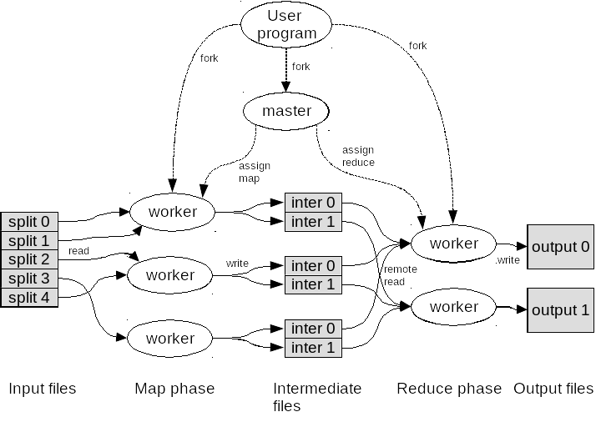
Framework

Slide 5
Datenbanken
Statistische Analyse
Erstellung von Graphen
Re-Organisation
Bildverarbeitung
Filterung
Suchen
...
Große Mengen an (strukturierten) Daten

Slide 6
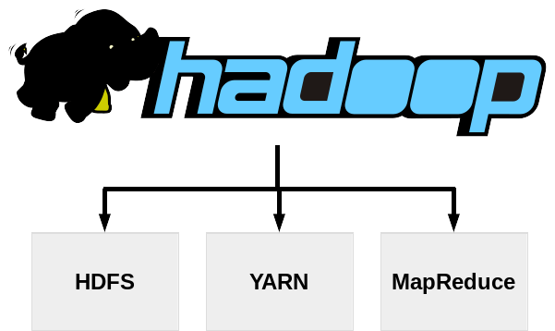
Ausblick

Slide 7
Danke für Ihre Aufmerksamkeit!

